Slide 1
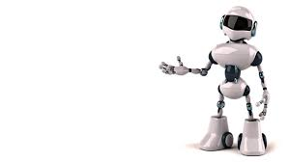
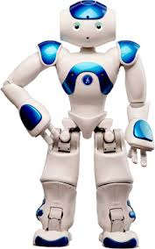
КММ «Салқынкөл орта мектебі»
“Робот түрлері және оларды қолдану”
5 “а” сынып

Slide 2
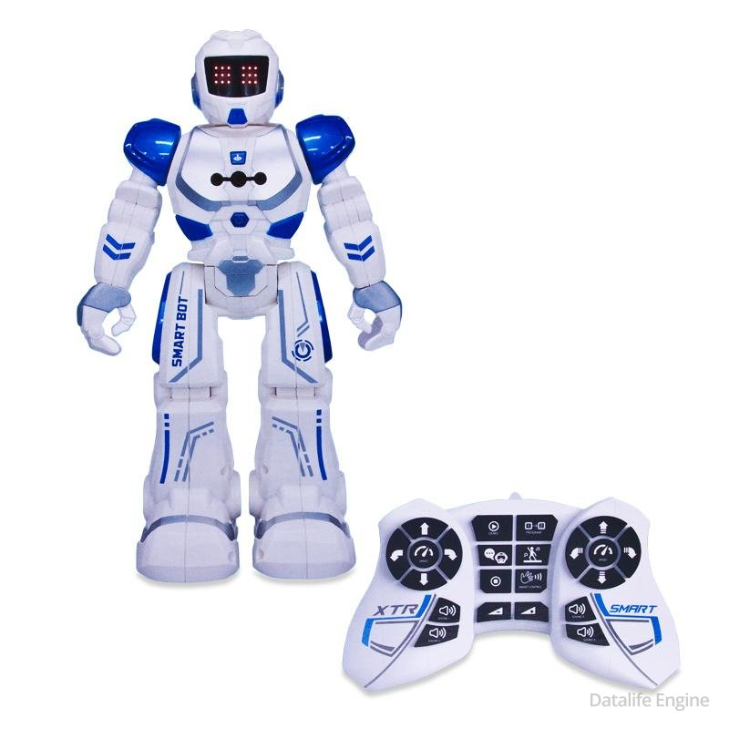
Сабақтың мақсаты:
5.3.4.1 робот анықтамасын тұжырымдау;
5.3.4.2 Роботтардың түрлерінің үлгілері және оларды қолдану салаларына мысал келтіру;

Slide 3
Робот – бұл белгілі бір әрекетке программаланған тірі ағзалардың принципімен құрылған автоматты құрылғы
Робототехника – бұл роботтарды дизайнын жасауға, құруға, қолдануға және олармен жұмыс істеуге бағытталған механикалық, электрлік және компьютерлік инженерия элементтері бар пәнаралық сала

Slide 4
Ақпаратты қабылдайды
Командаларды орындайды
Ақпаратты өңдейді
Қоршаған ортамен байланыса алады

Slide 5
Роботтардың түрлері
Программаланған жеке роботтар
Үй жұмыстарына арналған роботтар
Ойыншық роботтар
Ғарыштық роботтар
Әскери – техникалық роботтар
Медициналық роботтар

Slide 6
Сұрақтар мен тапсырмалар
Робототехника деген не?
Робот түрлері.
Робот суретің салыңдар.
«Робот» сөзіне ребус құрастырыңдар

